Slide 1
CHAPTER 5
LEGAL STRUCTURE

Slide 2
제1장 History and Basic Concepts
제2장 Preparing the Bid Package
제3장 Issues During Construction
제4장 Contracts
제5장 Legal Structure
제6장 Impact of Taxes
제7장 Project Planning
제8장 Project Scheduling
제9장 Scheduling: Program Evaluation and Review Technique Networks and Linear Operations
제10장 Resource-Related and Advanced Linear Scheduling Techniques
제11장 The Mathematics of Money
제12장 Project Cash Flow
제13장 Project Funding
제14장 Equipment Ownership
제15장 Equipment Productivity
제16장 Construction Labor
제17장 Estimating Process
제18장 Cost Control
제19장 Materials Management
제20장 Safety

Slide 3
5.1 Types of Organization
One relates to the legal organization of the company and the second focuses on the management organization. 법적 측면의 조직 & 경영 측면의 조직
Legal organization : how the firm will be taxed, the distribution of liability in the event the firm fails, the state, city, and federal laws that govern the firm’s operation, and the firm’s ability to raise capital. 세금, 파산 책임, 자본 마련 등
Management organization : establishes areas and levels of responsibility in accomplishing the goals of the company and is the road map that determines how members of the firm communicate with one another on questions of common interest. 기업 경영 상의 책임과 권한

Slide 4
5.2 Legal Business Forms (1/3)
In situations in which a single person owns and operates a business activity and makes all of the major decisions regarding the company’s activity, the company is referred to as a sole proprietorship. 비법인 개인기업
If a young engineer with management experience and a job superintendent with field experience decide to start a company together, this firm is referred to as a partnership. (로펌 등 기술회사의) 합명회사
Corporations in which a small number of persons hold all of the stock in the firm are referred to as close or closely held corporations. 유한회사 (한정된 인원만이 주식을 소유)
A public corporation, in contrast to a closely held corporation, allows its stock to be bought and sold freely. 주식회사 (주식 소유가 모두에게 개방되어 있음)
A joint-venture organizational structure is used when a large project is to be constructed and requires the pooling of resources or expertise from several companies. 합작투자: 2개 이상의 건설회사가 임시로 결합, 조직, 출자하여 유한회사 형태의 (단일)법인을 만든 후 공사를 수주하고 준공 후 해산하는 방식(컨소시엄: 복수의 독립된 법인의 연합)

Slide 5
5.2 Legal Business Forms (2/3)
대한민국의 상법은 사원의 책임의 형태에 따라 회사를 다음의 네 가지로 나누고 그 밖에 회사는 인정하지 아니한다(상법 170조).
주식회사: 주식의 인수가액을 한도로 하는 유한의 간접책임을 부담하는(331조) 사원, 즉 주주만으로 성립하는 회사이다. 주주는 간접, 유한책임이라는 데 비추어, 주주총회의 결의에는 참가하나 업무집행에는 당연히 참여하지 못한다. 또 주식양도는 원칙으로 자유이고, 사원의 개성이 문제가 되지 아니하므로 사원의 수가 많고 대자본이 필요한 대기업에 적합하다.
유한회사 : 주식회사의 주주와 같이 출자액을 한도로 하는 간접의 유한책임을 부담하는(553조)사원만으로 성립하는 회사이다. 중소기업에 적합하도록 주식회사의 복잡한 조직을 간단하게 하여 합명회사와 같은 점을 가지고 있는 점에서 주식회사와 다르다. 따라서 이것은 중소기업의 경영에 적합한 회사이다.
합명회사 : 모든 사원이 무한책임사원으로서 회사채권자에 대하여 직접, 연대, 무한의 책임을 부담하고(212조), 원칙으로 회사의 업무를 집행할 권리와 의무를 가지며(200조), 그 지위를 타인에게 자유로이 이전할 수 없는(197조)회사이다. 따라서 사원의 회사에 대한 관계가 깊고, 인적 신뢰관계가 있는 소수인의 공동기업에 적합하다.
합자회사 : 합명회사와 같은 무한책임사원과 회사채권자에 대하여 출자액을 하도록 하는 유한책임을 부담하는 (279조)사원으로 성립되는 이원칙 조직의 회사이다(268조). 무한책임사원은 기업경영을 담당하나, 유한책임사원은 업무집행에 참여하지 아니한다. 그러나 회사채권자에 대하여는 모두 직접, 연대책임을 부담한다. 따라서 사원은 인적으로 결합되어 있고 사원수가 적다.

Slide 6
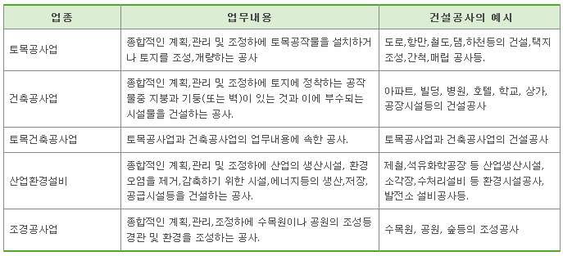
5.2 Legal Business Forms (3/3)
일반건설업 (면허 종류)

Slide 7
5.3 Proprietorship
In this form of business ownership, an individual owns and operates the firm, retaining personal control. 개인 소유의 기업
The proprietor makes all decisions regarding the affairs of the firm. 개인이 모든 의사결정 수행
The proprietor is, therefore, taxed as an individual and there is no separate taxation of the firm. 개인으로서 소득세 납부
회사의 손해 = 개인의 재산 손실

Slide 8
5.4 Partnership
The partnership is similar to the proprietorship in the sense that liabilities of the firm are directly transmitted to the partners. 개인 → 파트너 집단
General partners: There is no limitation of liability. 무한책임
Limited partners: They are liable only to the extent of their investment.
1. 손해가 최대투자액까지만이라는 점에서 주식회사의 주주와 같다.
2. 경영권은 없음
3. 투자자로서의 파트너
4. Tangible Asset(유형 자산)만 투자 가능 (equipment, cash, notes(어음), and shares of stock in a corporation).
General partners who are actively involved in the day-to-day management of the firm may decide to pay themselves a salary. 급여지급 가능

Slide 9
5.5 Corporation (1/2)
A corporation is a separate legal entity and is created as such under the law of a state in which it chartered. 주식 발행
Par value: 액면가, Book value: 장부가 = 자산/주식수, Traded or market value: 시장가
In fact, most construction firms hold their stock closely and do not trade it publicly. 건설 기업은 통상 주식을 주식시장에 상장하지 않음 : 기업 미공개
주식회사의 장점: 투자한 범위 내에서만 손실을 입을 뿐 개인 자산에 영향은 없다. 절세 효과(개인 소득세 → 법인 소득세) . 유상증자를 통해 자본을 확충할 수 있음.
Proprietorship format: Tax would be 25% of $147,000 minus $12,000 in deductions and exemptions. 25% of $135,000 = $33,750 in tax.
Corporation format: Tax will be $15,500 + $15,330 = $30,830 in tax.

Slide 10
5.5 Corporation (2/2)
FIGURE 5.1 Example of stock certificate

Slide 11
5.6 Comparison of Legal Structures (1/4)
Specifically, an owner contemplating a legal structure for the firm must consider:
1. Taxation. 세금
2. Costs associated with establishing the firm. 기업 설립 비용
3. Risk and liability. 위험과 책임
4. Continuity of the firm. 기업의 영속성
5. Administrative flexibility and impact of structure on decision making. 의사결정 효율성
6. Laws constraining operations. 법적 제약
7. Attraction of capital. 자본 조달

Slide 12
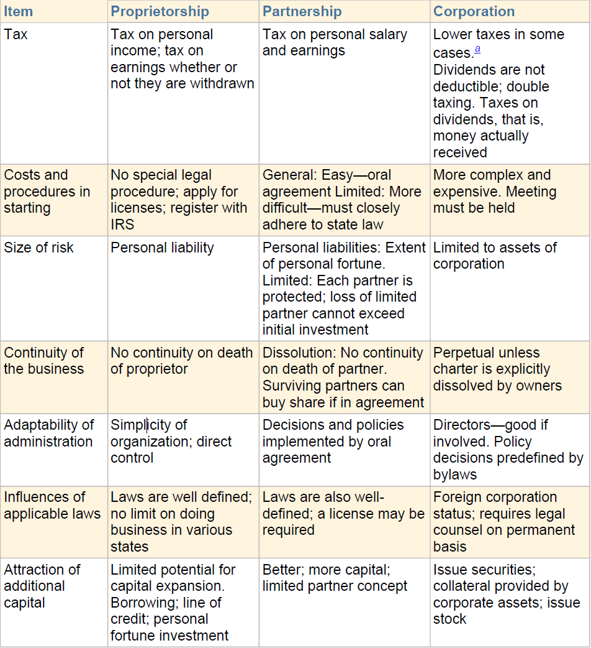
5.6 Comparison of Legal Structures (2/4)
개인기업
합명회사
주식회사
배당금
세금
小
기업 설립 비용
大
위험과 책임
小
기업의 영속성
大
의사결정 효율성
低
법적 제약
복잡
담보
자본 조달
수월

Slide 13
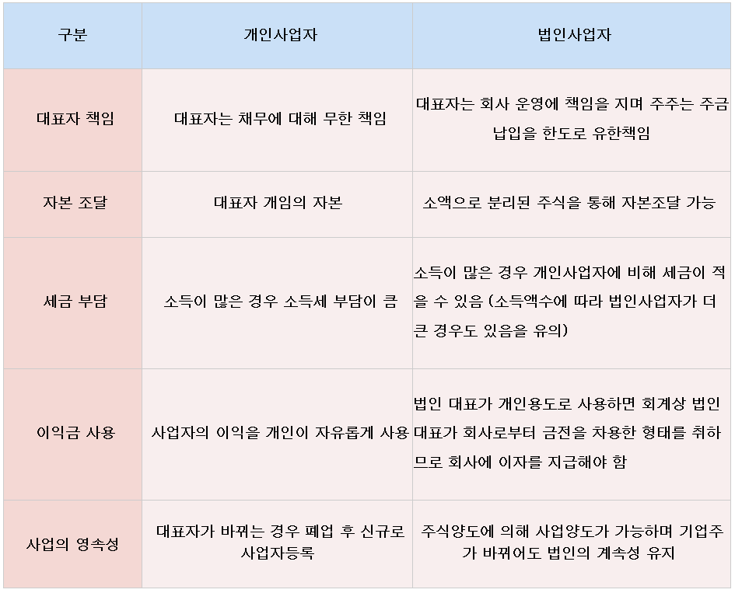
5.6 Comparison of Legal Structures (3/4)
小
인
수월
小
자유롭지 못함
大

Slide 14
5.6 Comparison of Legal Structures (4/4)
개인사업자 : 종합소득세율 → 과세표준이 2,160만원 이하면 개인사업자가 유리
과세표준 | 세율 | 세금 계산
1,200만원 이하 | 6% | 0.06 × (과세표준)
1,200만원 초과 4,600만원 이하 | 15% | 72만원 + 0.15 × (1,200만원 초과분)
4,600만원 초과 8,800만원 이하 | 24% | 582만원 + 0.24 × (4,600만원 초과분)
8,800만원 초과 1억 5,000만원 이하 | 35% | 1,590만원 + 0.35 × (8,800만원 초과분)
1억 5,000만원 초과 3억원 이하 | 38% | 3,760만원 + 0.38 × (1억 5,000만원 초과분)
3억원 초과 5억원 이하 | 40% | 9,460만원 + 0.40 × (3억원 초과분)
5억원 초과 | 42% | 1억 7,460만원 + 0.42 × (5억원 초과분)
법인사업자 : 법인세율 → 과세표준이 2,160만원 이상이면 법인사업자가 유리
과세표준 | 세율 | 세금 계산
2억원 이하 | 10% | 0.10 × (과세표준)
2억원 초과 200억원 이하 | 20% | 2,000만원 + 0.20 × (2억원 초과분)
200억원 초과 3,000억 이하 | 22% | 39억 8,000만원 + 0.22 × (200억원 초과분)
3,000억 초과 | 25% | 655억 8,000만원 + 0.25 × (3,000억원 초과분)

Slide 15
5.7 Joint Venturing
합작투자: 2개 이상의 건설회사가 임시로 결합, 조직, 출자하여 유한회사 형태의 법인을 만든 후 공사를 수주하고 준공 후 해산하는 방식
Larger and complex projects often exceed the capability of a single firm or contractor to do the work. In such cases, a team or group of contractors will combine their resources to bid and execute the work.
A famous example of this situation is the construction of the Hoover Dam during the 1930s, in which a group of six of the largest contractors in the United States banded together to build this project. 1930년대 하버댐 건설을 위해 6개 대형 건설사가 연합
Joint ventures are also referred to as consortia (a single team or group is a consortium).
합작투자는 단일 법인, 컨소시엄은 독립된 법인의 연합
Joint ventures differ from proprietorships, partnerships, and corporations in that they exist for a fixed period of time defined by the duration of the project being undertaken. 합작투자사는 프로젝트 기간 내에만 존재

